Slide 1


华南农业大学 数学与信息学院 软件学院

Slide 2
第 1 章 C语言程序设计概述
1.1 计算机与程序设计
1.2 程序设计的基本过程
1.3 C语言的发展及特点
1.4 C语言程序的组成和结构
1.5 C语言的开发

Slide 3
1.1 计算机与程序设计
三个概念：人类语言、计算机语言、计算机程序
什么是语言？
人类语言：
人与人之间交流的工具，通过自然语言实现人与人之间的沟通，使别人能够明白的按照语言的表达来办事、工作。 如：汉语、英语、德语、法语、日语等……
计算机语言：
人与计算机之间交流的工具，通过计算机语言实现人与计算机之间的沟通，使计算机能够按照人的意图进行工作。 如：C语言、foxpro、basic、java、汇编语言、机器语言等……

Slide 4
什么是计算机程序？
计算机程序也常称为“代码”，是用一系列指令编写的，可以由计算机执行的以完成某一特定任务的脚本。

Slide 5
程序设计语言
人们常把编写程序的过程称为程序设计。
按照不同种计算机语言的语法编写的程序，我们把它称为某一种语言的程序。
例如用C语言编写的程序，我们称为C语言程序。类似的还有汇编语言程序、JAVA语言程序等。
程序设计语言的种类很多，从其发展历史以及功能情况来划分可以大致划分成三大类：
1、机器语言：
计算机可以直接识别和执行的二进制语言。
  如： 加法指令: 1 0 0 0 0 0 0 0
  减法指令: 1 0 0 1 0 0 0 0
  特点：计算机可以直接识别和执行，效率高，
  节省内存；但难以阅读和记忆。

Slide 6
2、符号语言（又称汇编语言）：
用“助记符”来表示机器指令。
  如： ADD A, B
  SUB A, B
  计算机不能直接识别和执行用汇编语言编写的源程序，它必须经过一个叫汇编程序的系统软件翻译成机器语言程序（即目标程序）后才能执行。
3、高级语言
不依赖于机器，降低了编程的难度。
  如：
  C、Java等，用‘+’和‘-’来表示加减运算。
  计算机也不能直接执行高级语言的源程序，必须先经过编译程序或解释程序翻译成目标程序后，才能由计算机执行。

Slide 7
1.2 程序设计的基本过程
1.2.1 程序设计的步骤
程序设计常被简单称为编码，事实上编码只是程序设计的一个步骤，过程如下：
开始
分析问题
设计算法
编写程序
编译程序
结束
编写程序文档
调试程序
值得指出的是，程序设计者如果认为要解决的问题很熟悉，分析问题和设计算法这两步常被快速跳过；另，编写程序文档不是必需的步骤，但对软件工程很重要。

Slide 8
1.2.2算法的常用描述方法
算法是程序的灵魂，能读懂他人设计的算法和将自己设计程序以易于理解的方式描述出来是必要的。
目前描述算法的方法有很多，如：自然语言、流程图、N-S流程图、PAD图和伪代码等。

Slide 9
自然语言
例1-1：使用自然语言描述计算n!的算法。
算法使用变量s表示计算n!的中间结果，即累乘的积；使用变量t表示乘数，则算法步骤如下：
步骤1：输入n；
步骤2：使s=1，t=1；
步骤3：计算s×t，得到的积保存到s中；
步骤4：使t的值增加1；
步骤5：如果t≤n，则跳转到步骤3执行；否则计算结束，继续下一步骤；
步骤6：此时s的值就是n!，输出s的值。

Slide 10
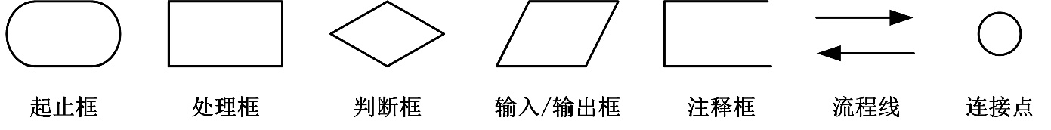
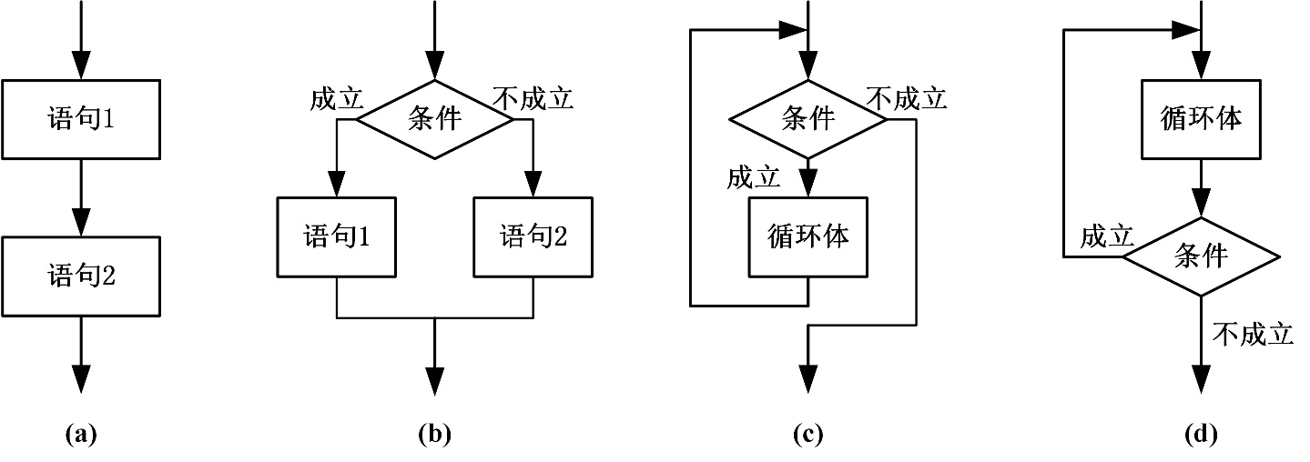
2. 流程图
流程图是使用一些几何图形、线条以及文字说明来描述算法的逻辑结构。

Slide 11
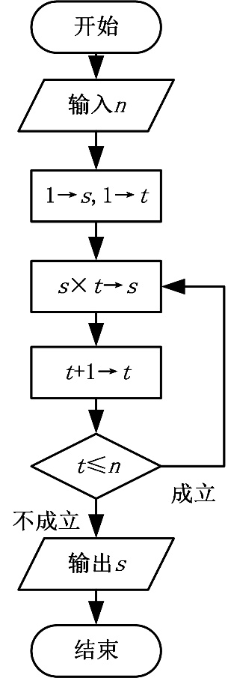
例1-2：使用流程图描述计算n!的算法。算法使用变量s表示计算n!的中间结果，即累乘的积；使用变量t表示乘数。

Slide 12
1.3 C语言的发展与特点
1.3.1 C语言的发展历程
1.3.2 C程序的特点
(1) 短小精悍而且功能齐全。
(2) 结构化的程序设计语言。
(3) 兼有高级语言和低级语言的特点。
(4) 程序执行效率高。
(5) 程序可移植性好。

Slide 13
1.4 C语言程序的组成和结构
例1-3：编写一个C语言程序，其功能是显示字符串“Welocome to C!”
  程序如下：
  /*
  本程序在屏幕上输出一行字符串
  */
  #include <stdio.h> //编译预处理
  int main() //主函数头部
  { //主函数体开始
  printf("Welcome to C!\n"); //输出字符串
  return 0; //返回值为0
  }

Slide 14
第1行到第3行是一个多行注释，注释不执行，它能够帮助程序员相互交流，理解程序和语句的作用。
第4行是一个编译预处理命令，通常写在源程序的头部。
程序从第5行开始定义了主函数main。每一个C程序都必须有一个主函数，C程序总是从主函数开始执行。
第5行定义了主函数的头部，main是主函数的名称，int表示主函数的类型，右边的括号是必须的，它定义了函数的参数表。
第6行到第9行是main函数的函数体的定义。函数体由一条或多条语句组成，这些语句按照顺序被放在一对花括号{}中。

Slide 15
例1-4：根据半径计算圆面积的C程序。
  程序如下：
  #include <stdio.h>
  int main()
  {
  double r, area; //声明部分，定义变量
  r=10.0; //赋值语句，让r的值为10.0
  area=3.14*r*r; //计算面积，并将结果赋值给area
  printf("area=%f\n",area); //输出area的值
  return 0;
  }

Slide 16
第4行是main函数的声明部分，这里定义了两个变量r和area，分别表示圆的半径和面积。
第5行是一条赋值语句，它把变量r的值设置为10.0。
第6行也是一条赋值语句，但要复杂一点。首先计算赋值符号“=”右边的式子的结果，然后将结果赋给变量area。
第7行输出了圆的面积area的值，这是程序的运算结果。

Slide 17
C语言程序的基本结构：
⑴ 一个完整的C程序由若干个函数组成，至少有且仅有一个main函数，每个函数包括：
函数说明部分
变量定义
函数体
语句部分
⑵ 语句必须以分号（；）作结束标志；
⑶ 由“/*”与“*/”之间的内容构成C语言程序的注释
部分，也可以使用//；
⑷ 用预处理命令#include可以包含有关文件的信息。
⑸ 在C语言中区分大小写，如Main、MAIN、main、
maiN是不相同的。

Slide 18
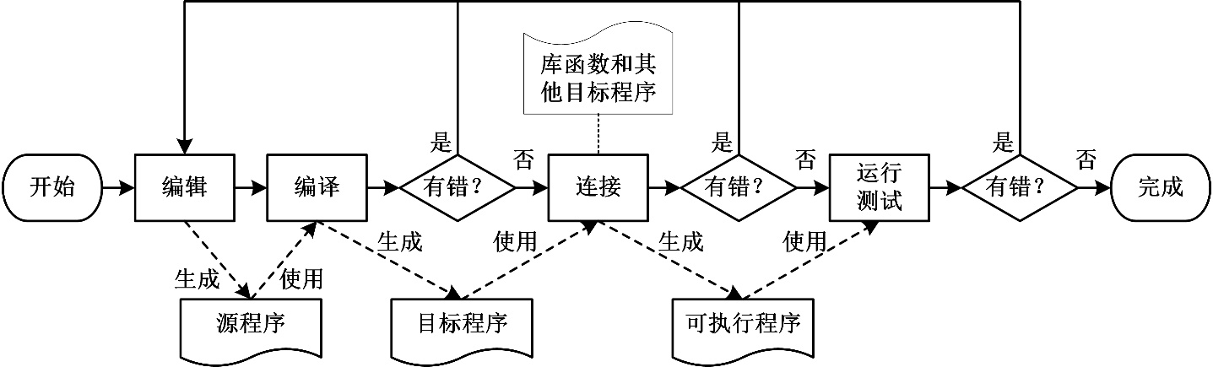
1.5 C语言程序的开发
C语言程序的开发步骤

Slide 19
从三个方面学习Ｃ语言
1.学习C语言的语法
数据表达： 变量定义、正确书写表达式
流程控制：
if(a>b) x=a; else x=b;
sum=0;i=1;
while(i<=5)
{ sum=sum+i; i=i+1;}
for(i=1;sum=0;i<=5;i++)
sum=sum+i;
设计函数
输入和输出
共 22 页 第 <number> 页

Slide 20
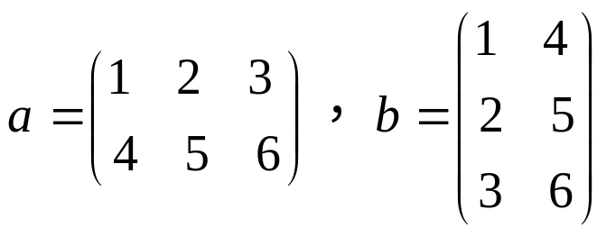
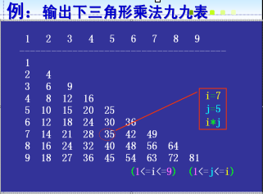
2.学习解决问题的方法(算法)
如何求级数1²+2²+3²+……前100项之和？
数据如何按从小到大的顺序排序？
矩阵转置
如何打印乘法表？
共 22 页 第 <number> 页

Slide 21
3. 学习在C语言编程环境下，编辑、编译、调试和运行程序
开发环境：Visual C++ 6.0
CodeBlocks
开发环境使用方法参见：
《C语言程序设计上机实验指导与习题》第四版（P1-15）
华南农业大学 陈湘骥 编著
共 22 页 第 <number> 页

Slide 22
课后习题
1.编写一个程序输出以下内容：
*****************
Hello, C World!
*****************
2.开发C语言程序有哪些步骤？
3.预习实验册中实验1的内容
4.预习下一章

Slide 23
本章结束

